Slide 1

telegram бот по географии
Подготовил Чванов Андрей

Slide 2
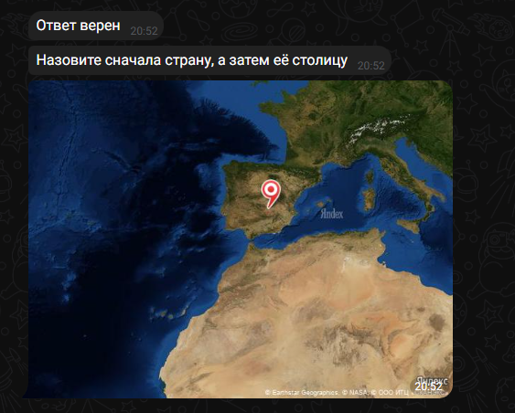

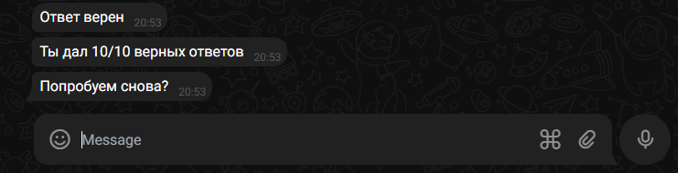
Введение
Идеей проекта послужил урок географии, где необходима сдача наизусть стран и столиц мира.
Для решения этой проблемы я написал telegram бота с помощью библиотеки telebot и карт яндекса.

Slide 3
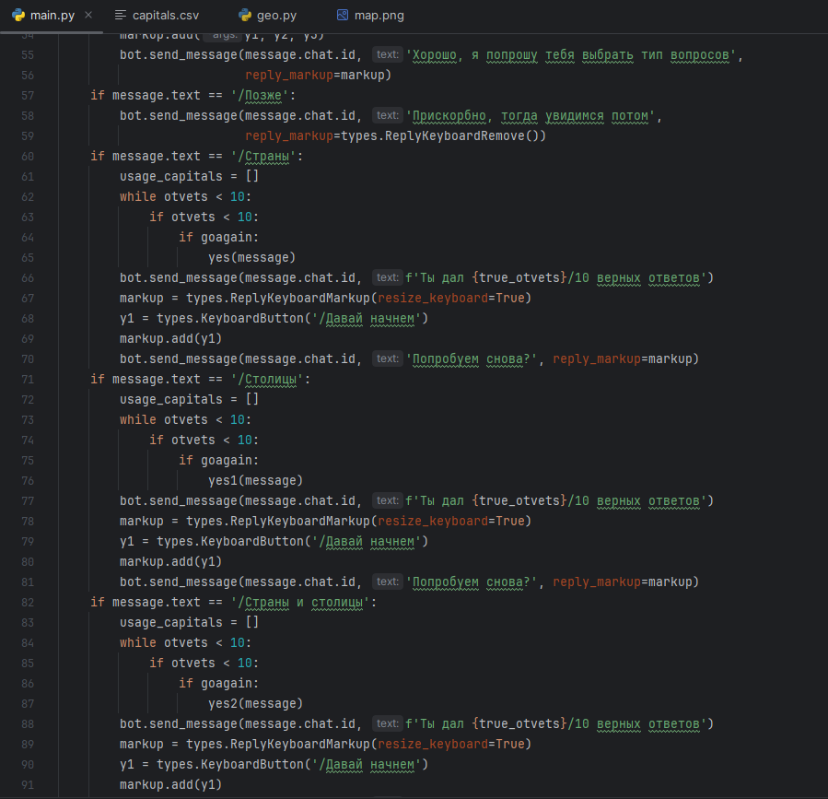
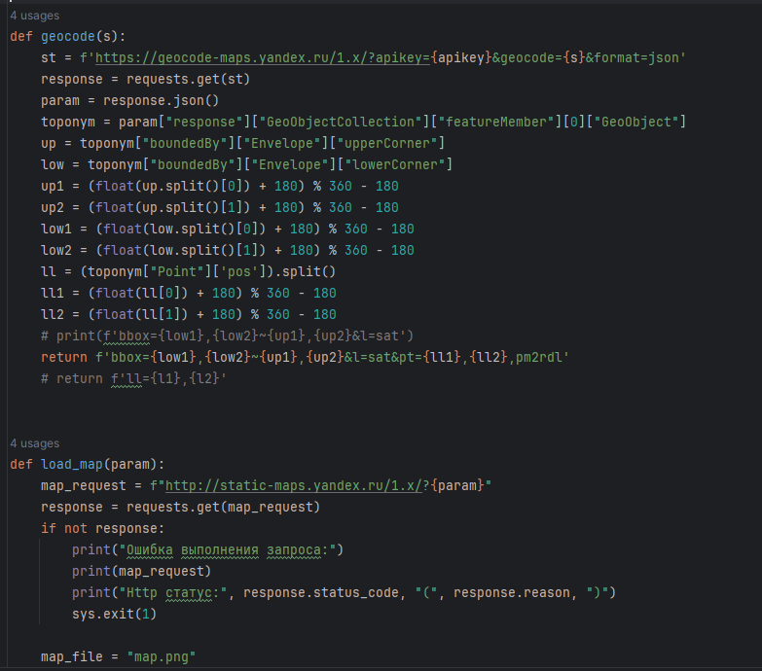
Описание реализации
Бот использует Яндекс geocoder и static, запрашивая сначала данные о стране, а затем картинку её спутниковых снимков; после чего задает пользователю вопросы, приводя эти снимки.

Slide 4
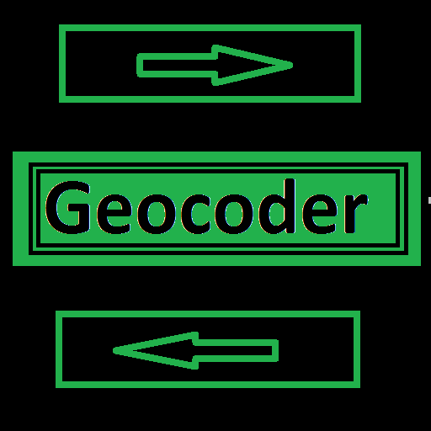
Заключение
Я считаю, что в бота можно добавить систему, которая будет чаще задавать вопросы о странах, о которых пользователь отвечал неверно, а также добавить статистику ответов.
noname.exe

